Slide 1
Case study – WA_Retail-SalesMarketing_-ProfitCost
Izradio : Ivan Šifner

Slide 2
Priča iz mog case-a
Neka kompanija ima različite proizvodne linije i na njima se proizvode različiti proizvodi koji pripadaju različitim tipovima. Kompanija ima svoje podružnice (partnere) u različitim državama svijeta od čega postoje 2 partnera(Abc Shoji K.K. i American Retail Store). Abc Shoji K.K. prodaje proizvode na području Europe, Azije i Australije, a American Retail Store prodaje na području Sjeverne i Južne Amerike.Kompanija ne posluje u Africi.Postoje razne metode kojima kupci naručuju robu, neke od njih su putem telefona, e-maila, weba, a mogu ih i osobno posjetiti itd.. Kompanija prati različite novčane tokove od kojih su najznačajniji količina proizvedenih proizvoda, profit, prihod, planirani prihod i jos mnogo toga i cilj ovoga case-a je proučiti te stvari te prikazati prihode(revenue) po različitim dimenzijama.

Slide 3
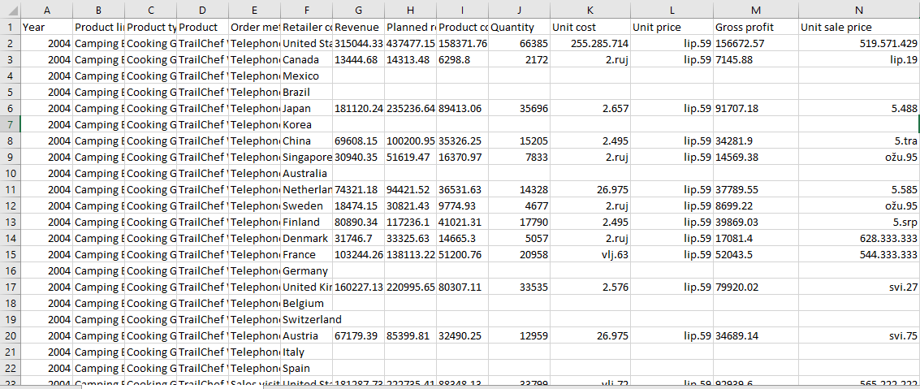
Početna tablica u Excelu sa 84k podataka

Slide 4
Neke posebnosti tablice sa prethodnog slajda
Primjetimo da prethodna tablica u Excelu ima neke nepravilne podatke npr. za stupce Unit cost, Unit price i Unit sale price. Također vidimo kako većina podataka nema vrijednosti, što se nastojimo rješiti tako da obrišemo retke koji npr. za svaki product line nemaju potrebne podatke koje ćemo poslije promatrati. Kada obrišemo redove koji nemaju podatke i one koji sadrže ”nepravilne” podatke dobit ćemo tablicu prikazanu na sljedećem slajdu.

Slide 5
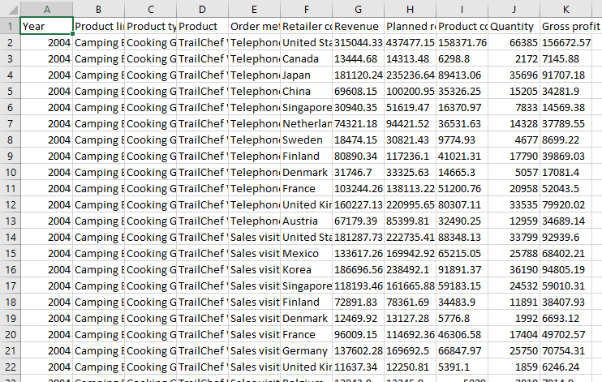
Excel : Retail-SalesMarketing sa validnim podacima

Slide 6
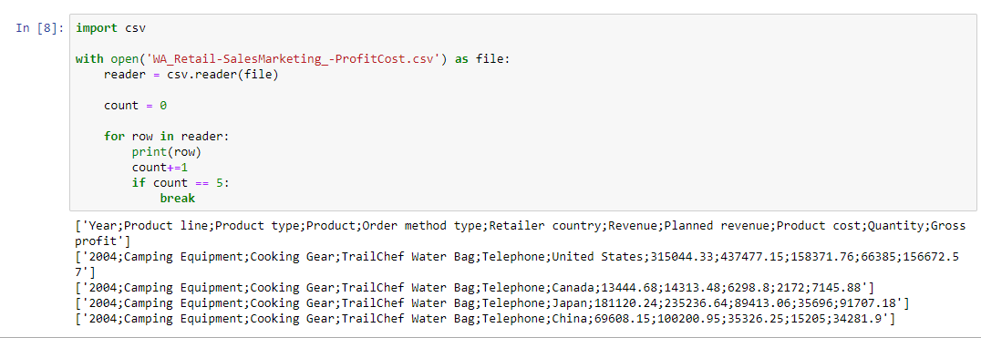
Lagana manipulacija podataka

Slide 7
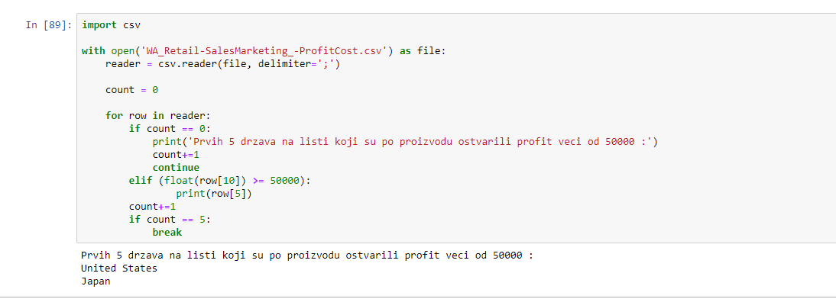

Slide 8
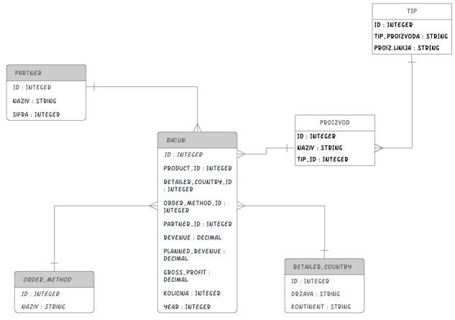
ER dijagram za moj case

Slide 9
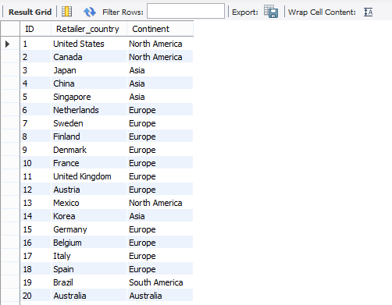
Prikaz tablica u MySQL-u

Slide 10
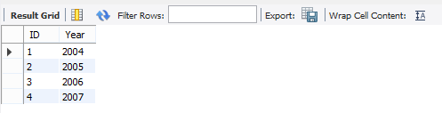
Prikaz tablica u MySQL-u

Slide 11
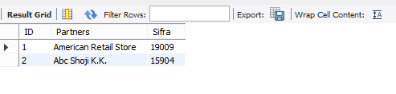
Prikaz tablica u MySQL-u

Slide 12
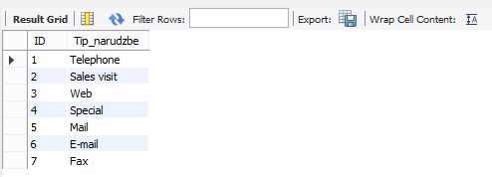
Prikaz tablica u MySQL-u

Slide 13
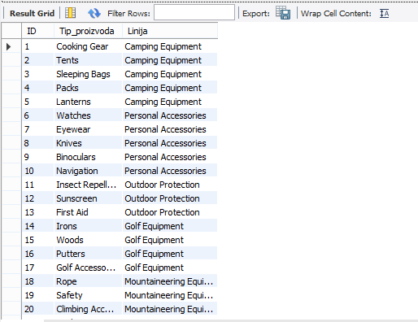
Prikaz tablica u MySQL-u

Slide 14
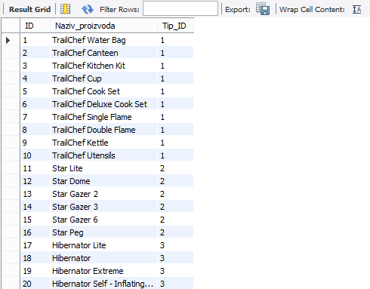
Prikaz tablica u MySQL-u

Slide 15
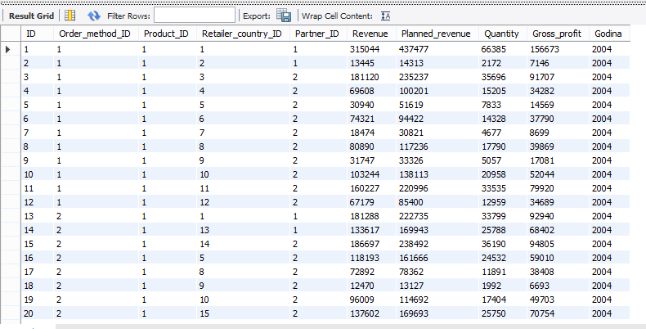
Prikaz tablica u MySQL-u

Slide 16
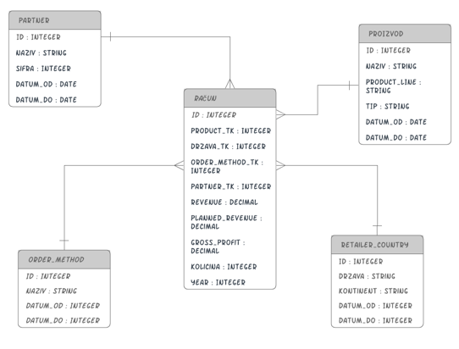
Prikaz mog dimenzijskog modela

Slide 17
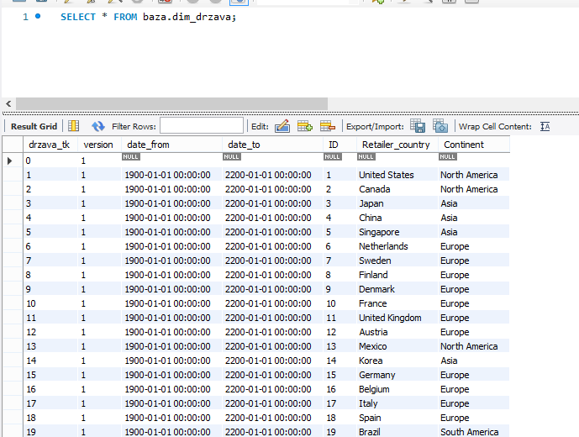
Prikaz dimenzijskih tablica u MySQl-u

Slide 18
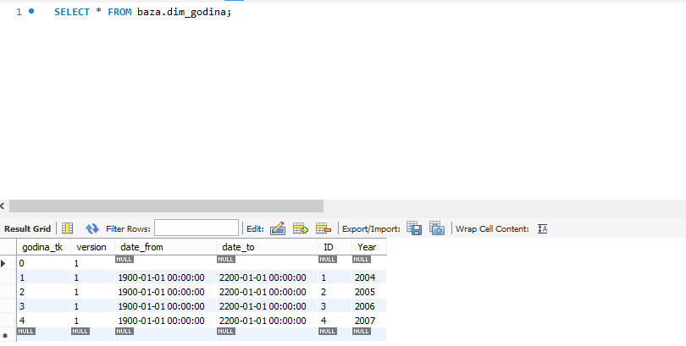
Prikaz dimenzijskih tablica u MySQl-u

Slide 19
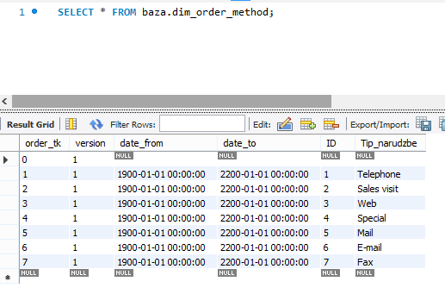
Prikaz dimenzijskih tablica u MySQl-u

Slide 20
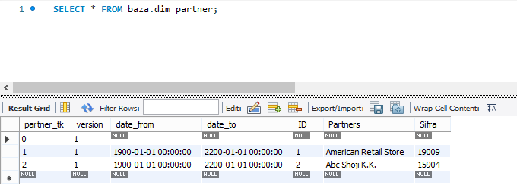
Prikaz dimenzijskih tablica u MySQl-u

Slide 21
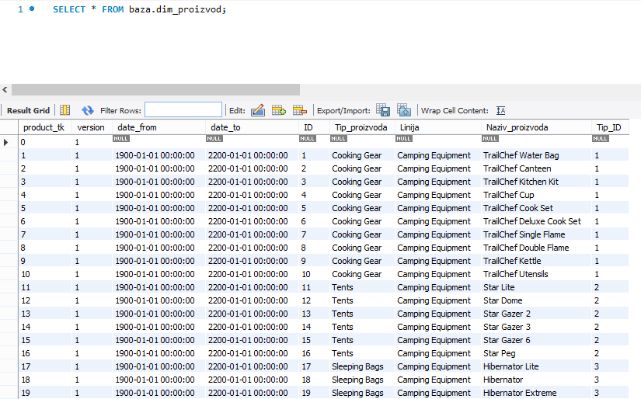
Prikaz dimenzijskih tablica u MySQl-u

Slide 22
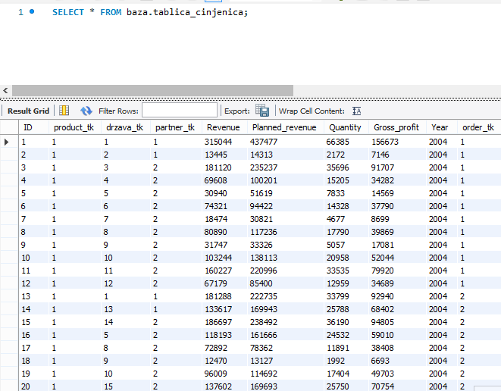
Prikaz tablice činjenica u MySQl-u

Slide 23
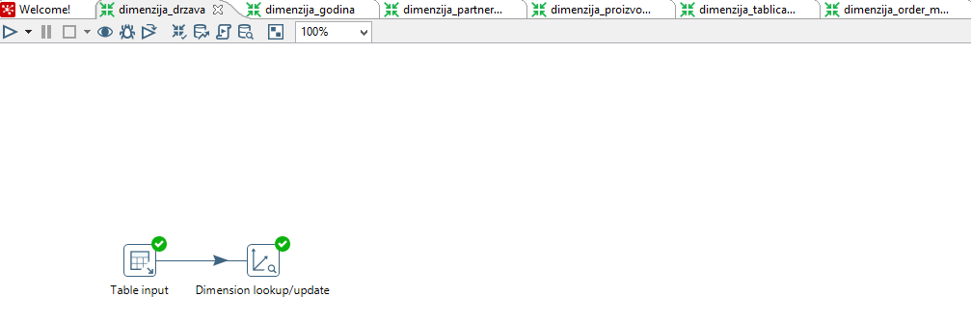
Prikaz Procesa pravljenja dim. Tablica u Pentahu

Slide 24
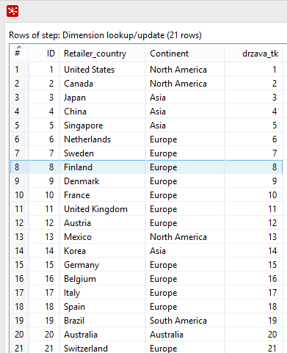
Prikaz Procesa pravljenja dim. Tablica u Pentahu

Slide 25
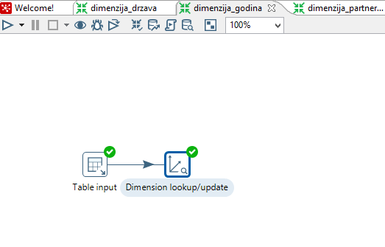
Prikaz Procesa pravljenja dim. Tablica u Pentahu

Slide 26
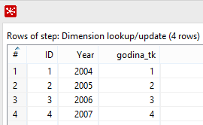
Prikaz Procesa pravljenja dim. Tablica u Pentahu

Slide 27
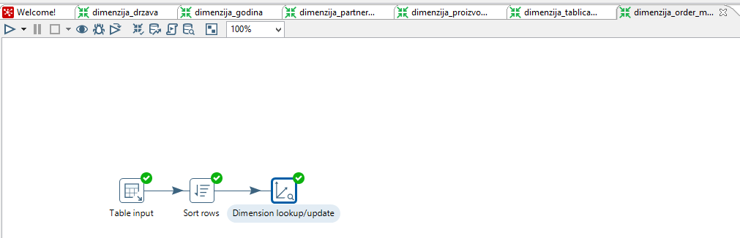
Prikaz Procesa pravljenja dim. Tablica u Pentahu

Slide 28
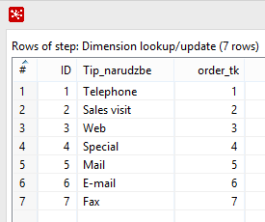
Prikaz Procesa pravljenja dim. Tablica u Pentahu

Slide 29
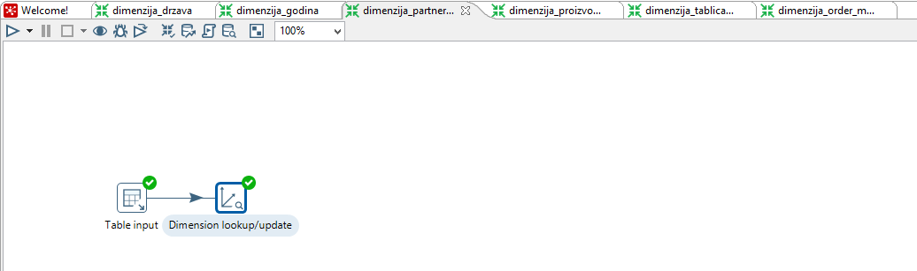
Prikaz Procesa pravljenja dim. Tablica u Pentahu

Slide 30
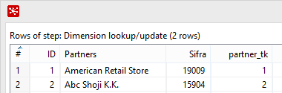
Prikaz Procesa pravljenja dim. Tablica u Pentahu

Slide 31
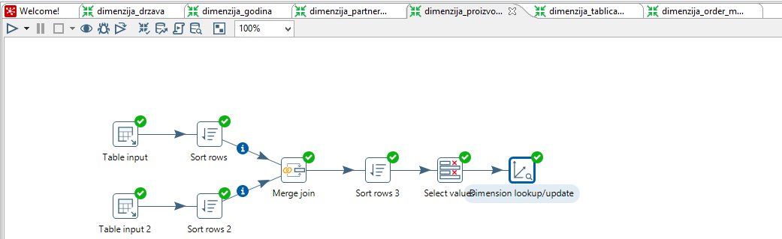
Prikaz Procesa pravljenja dim. Tablica u Pentahu

Slide 32
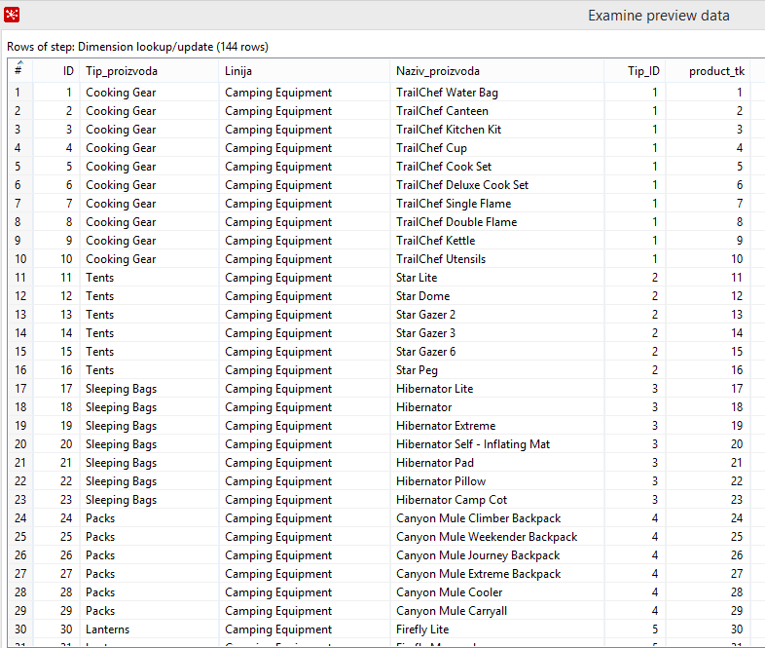
Prikaz Procesa pravljenja dim. Tablica u Pentahu

Slide 33
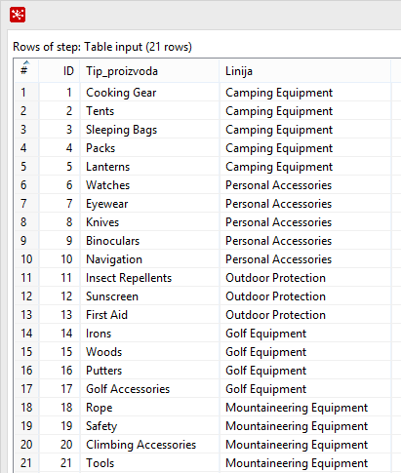
Preview tablica od kojih se sastoji dimenzija Proizvod :

Slide 34
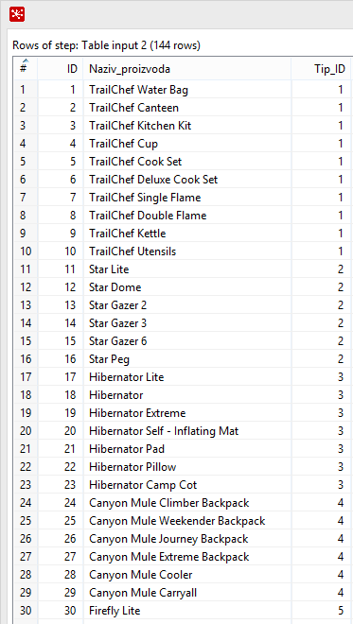
Preview tablica od kojih se sastoji dimenzija Proizvod :

Slide 35
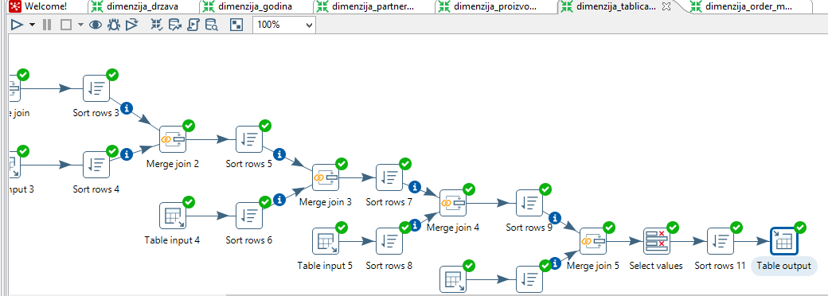
Prikaz Procesa pravljenja tablice cinjenica u Pentahu

Slide 36
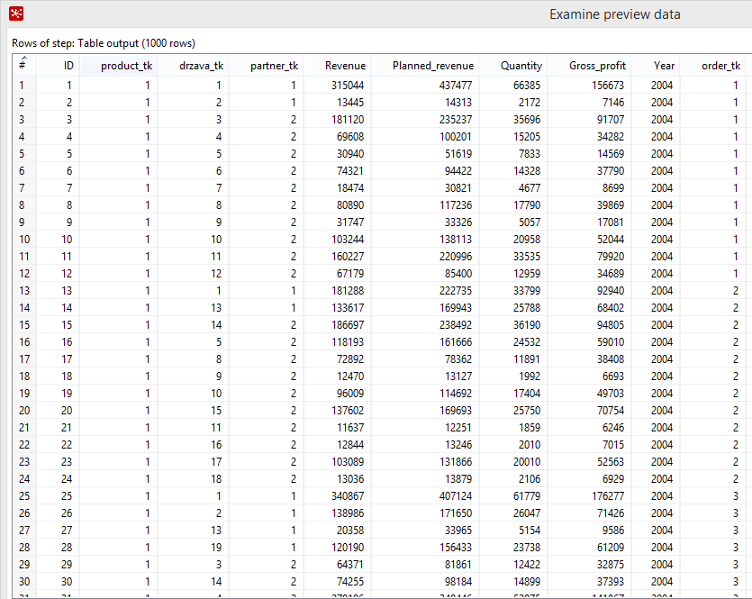
Prikaz Procesa pravljenja tablice cinjenica u Pentahu

Slide 37
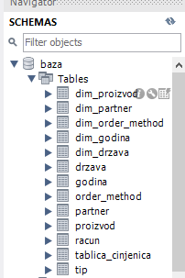
Konačni prikaz svih tablica u mysql-u

Slide 38
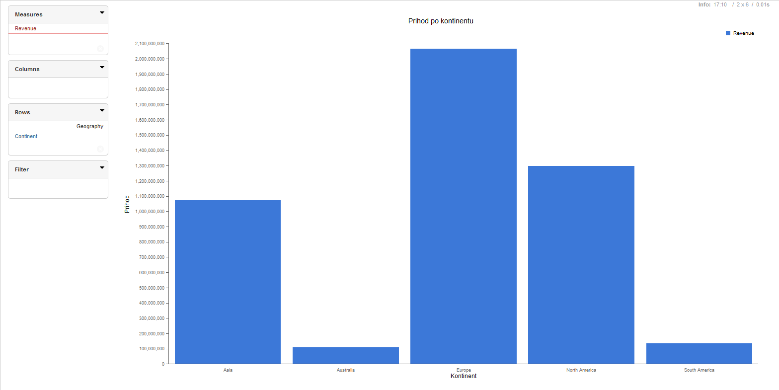
Prikaz podataka u Pentaho Serveru

Slide 39
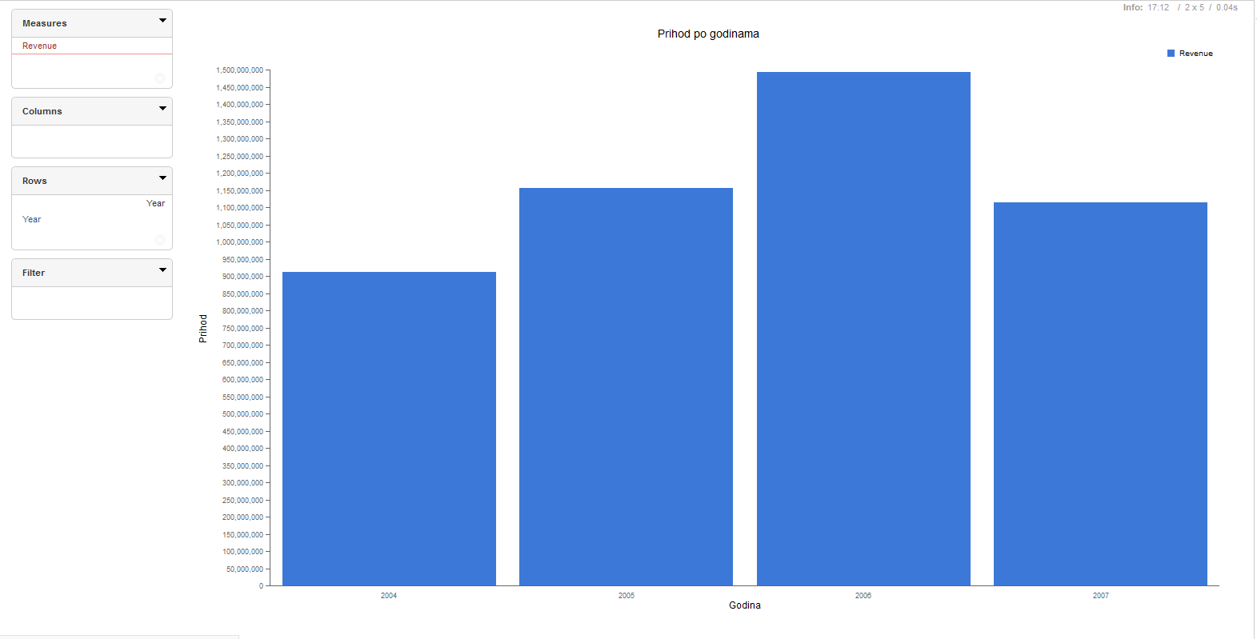
Prikaz podataka u Pentaho Serveru

Slide 40
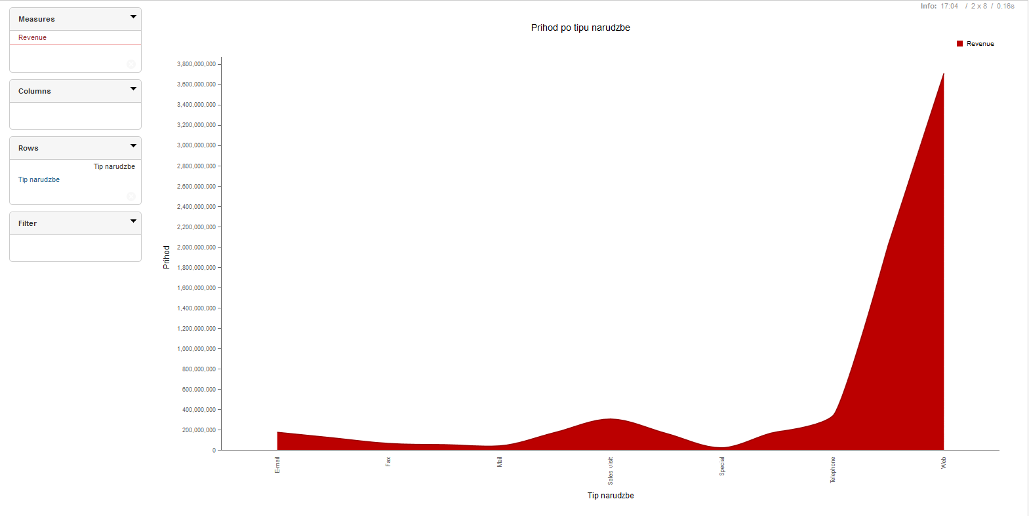
Prikaz podataka u Pentaho Serveru

Slide 41
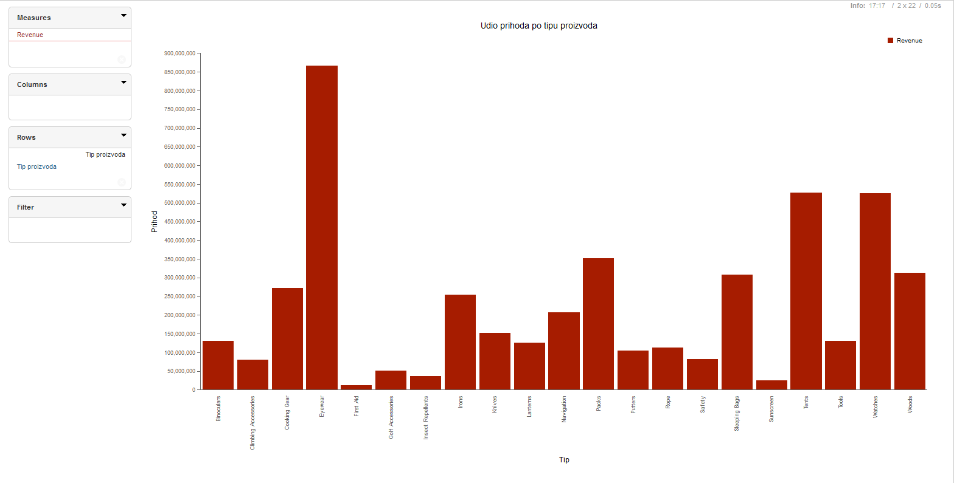
Prikaz podataka u Pentaho Serveru

Slide 42
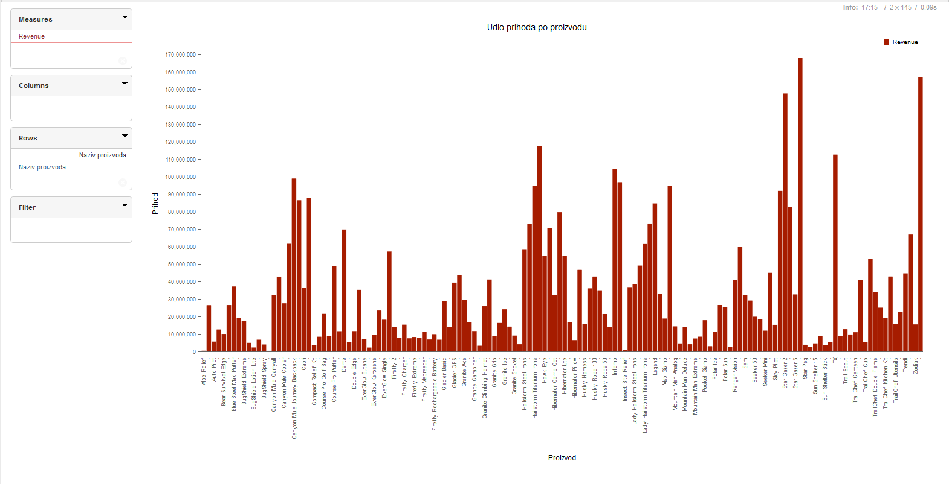
Prikaz podataka u Pentaho Serveru

Slide 43
Zaključak
Cilj ovog projekta bio je izraditi skladište podataka koje će se poslije koristiti za samu analizu i grafički prikaz. U početku sam odabrao skup podataka iz csv-a koji mi je bio jedini izvor podataka, a početni podaci bili su nesređeni pa sam trebao uklanjati njihove pogreške. Poslije toga napravio sam ER model i napunio bazu sa podacima u programskom jeziku python. Kada sam to sve napravio došao je red na pravljenje dimenzijskog modela, te sam prema njemu uspio dodati dimenzije u bazu koristeći pentaho. Na kraju sam koristio pentaho server kako bi podatke od interesa prikazao u grafičkom obliku.

